Slide 1
Koksnes mehāniskā apstrāde
Kuldīgas Tehnoloģiju un tūrisma tehnikums
Mārtiņš Mednieks
2003.g.

Slide 2
Mērķis:
Mehāniski apstrādāt koksni,
Ievērot darba drošības noteikumus.
Izmantojot detaļu specifikāciju patstāvīgi iestatatīt kokapstrādes darbmašīnas.

Slide 3
Uzdevumi:
1. Iestatīt un strādāt ar kokapstrādes darbmašīnām, ievērojot drošus darba paņēmienus.
2. Izvēlēties nepieciešamās palīgierīces un aizsargierīces.
3. Lasīt detaļas, detaļu un kopsalikuma rasējumu un izstrādājuma tehnisko dokumentāciju.
4. Izvēlēties un lietot piemērotus apstrādes režīmus un mainīt kokapstrādes iekārtu iestatījumus.
5. Izvēlēties un iestatīt atbilstošus griezējinstrumentus.
6. Mehāniski apstrādāt koksni ar pozīcijas tipa un mobili stacionārajām iekārtām, izgatavot koka izstrādājumus, sagataves un detaļas.
7. Apkopt kokapstrādes iekārtas.

Slide 4
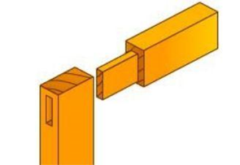
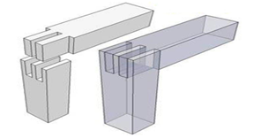
Moduļa apguves noslēgumā izglītojamais kārto pārbaudījumu.
Atbilstoši dotajam rasējumam izglītojamais izveido tehnoloģisko karti, iestata nepieciešamās iekārtas un izgatavo L veida stūra savienojumu ar pusapslēptu tapu.

Slide 5
Urbšanas un dobšanas darbmašīnas
MĒRĶIS: Iegūt zināšanas par urbšanas un dobšanas veidiem, to uzbūvi un pielietojumu.
UZDEVUMI:
1. Zināt urbšanas un dobšanas uzbūvi, to veidus.
2. Zināt faktorus, kas ietekmē šo darbmašīnu izvēli.
3. Mācēt sagatavot urbšanas un dobšanas darbmašīnas darbam.
4. Izprast tehnoloģisko procesu norisi strādājot ar šāda veida darbmašīnām.

Slide 6
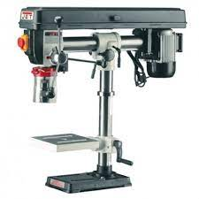
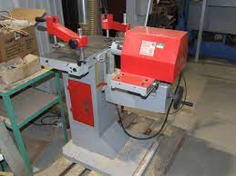
Urbšanas un dobšanas darbmašīnas

Slide 7
Urbšanas un dobšanas darbmašīnas
Dažādas formas urbumus, tapu ligzdas un dobumus detaļās izveido ar urbšanas un dobšanas darbmašīnām. No šīs grupas visizplatītākās ir urbšanas ma-šīnas, kuras iedala vertikālās, horizontālās, kombinētās un universālās. Pēc darbvārpstu skaita — vienvārpstas un daudzvārpstu urbjmašīnās. Pēc uzvirzes izveides — darbmašīnās ar sagataves uzvirzi urbim un darbmašīnās ar urbja uzvirzi sagatavei.

Slide 8
Urbšanas un dobšanas darbmašīnas
Piemērotu urbi izvēlas atkarībā no urbšanas virziena, apstrādājamā materiāla cie-tības, urbju griešanās ātruma un uzvirzīs ātruma. Darba ražīgums, strādājot ar urbi, atkarīgs no ātruma, ar kādu urbis spēj urbt, t.i., iegrimt koksnē. Urbja iegrimšanu vai ievirzi mēra milimetros, urbim vienreiz ap¬griežoties. Vismazākais ievirzes ātrums ir bezcentra urbjiem, vislielākais — spirālurbjiem. Enerģijas izlietojuma ziņā visekonomiskākie ir centrurbji un spirālurbji ar priekšgriežņiem. Atkarībā no urbja diametra urbšanas mašīnas tos griež ar ātrumu 1000-4000 apgr./min.

Slide 9
Vertikālā vienvārpstu urbjmašīna
Viselementārākā šāda tipa urbjmašīna ir statīvā iestiprināta elektriskā rokas urbjmašīna. Urbja uzvirzi detaļai nodrošina ar rokas sviru, bet atpakaļkustību — ar atsperi. Šādas urbjmašīnas ir ļoti ērtas lietošanai galdnieku darba vietā. Nelielām kokapstrādes darbnīcām piemērotas un plaši izplatītas ir uz galda uz¬stādāmas vertikālās urbjmašīnas. Šīs darbmašīnas galvenā sastāvdaļa ir kolonna, kura iestiprināta masīvā balstā. Kolonnas vidū iestiprināts pārvietojams galds apstrādājamo detaļu stiprināšanai. Kolonnas augšdaļā nostiprināta urbja darba vārpsta un elektromotors tās piedziņai ar ķīļsiksnām, un rokrats darba vārpstas augstuma maiņai. Zem aizsarga atrodas ass, uz kuras nostiprināti trīs skriemeli.

Slide 10
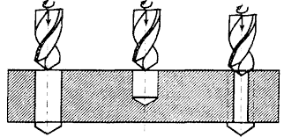
Vertikālā urbjmašīna

Slide 11
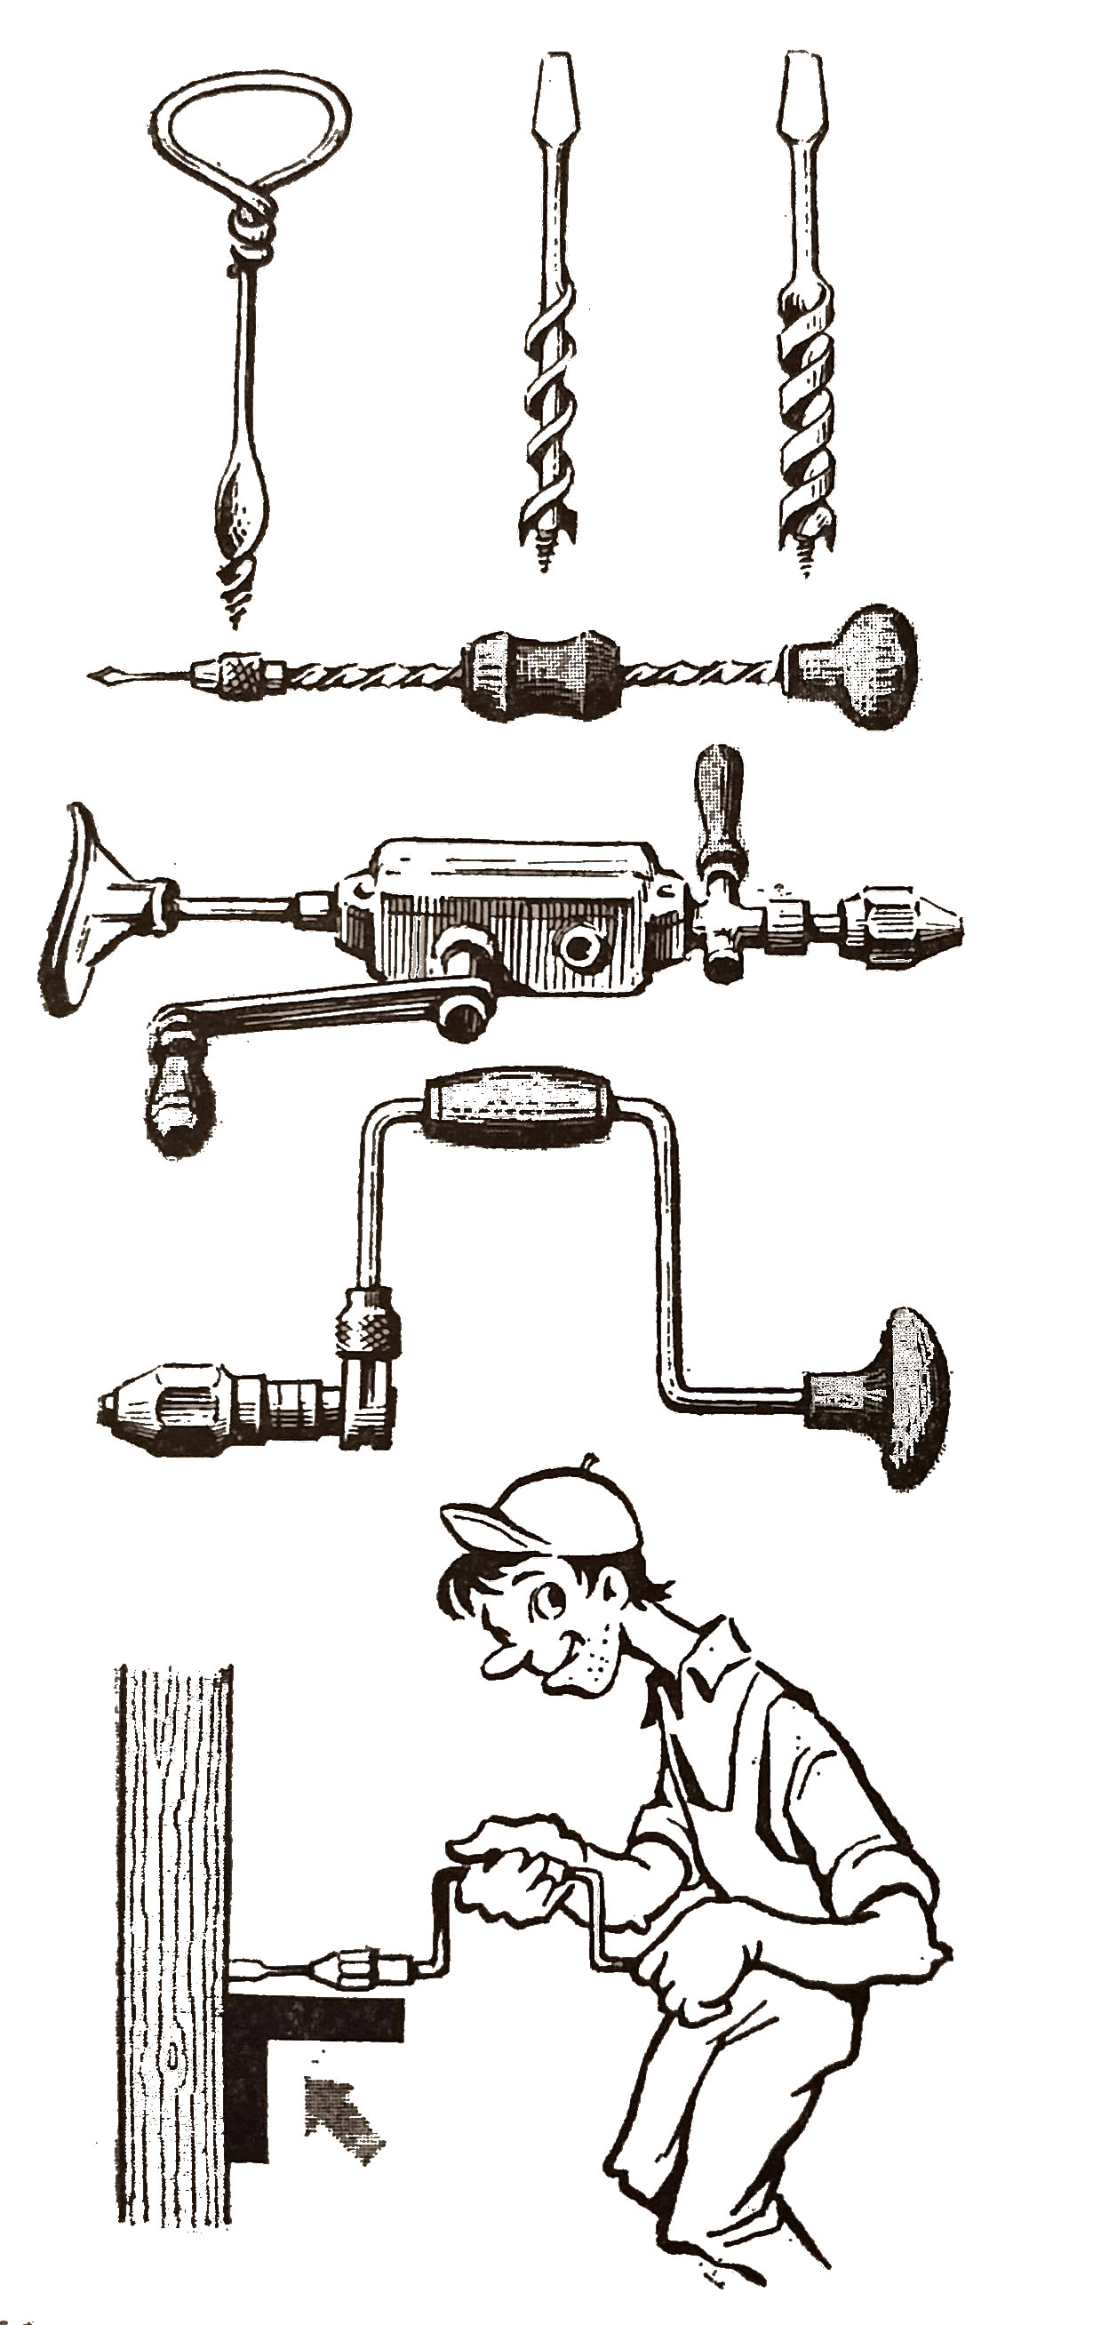

Slide 12
Horizontālas urbjmašīnas
Visvienkāršākā horizontālā urbjmašīna ir statīvā nekustīgi iestiprināta darbvārpsta. Detaļas uzvirza urbim ar karieti, kurai ir kustības iespēja virziena uz urbi un sānkustība, kas ļauj veidot tapu ligzdas. Mašīna sastāv no statnes, uz kuras no¬stiprināts elektromotors. Tā pagarinātā vārpsta vienlaikus ir ari darbmašīnas vārpsta. Vārpstas galā novietota patrona, kurā iestiprina urbi. Statnes vadotnēs uz suporta nostiprināts galds. Tas var pārvietoties horizontālā virzienā uz griezējinstrumenta pusi un projām no tā. Darbgalda augstumu regulē ar rokratu. Detaļu noliek uz galda, cieši piespiežot pie trīsstūrveida atbalsta, un no augšas piespiež ar pneimopiespiedēju.

Slide 14
Griezējinstrumenti
Kā griezējinstrumentus urbšanas mašīnās izmanto dažāda izmēra un formas urbjus un gala frēzes. Urbja vai frēzes izmērus izvēlas atkarībā no urbuma vai gropes izmēriem, bet tipu — atkarībā no urbšanas apstākļiem, urbšanas virziena pret kok¬snes šķiedru virzienu, nepieciešamās precizitātes, raupjuma un ražīguma, kā arī ur¬buma vai gropes dzijuma. Mūsdienu kokapstrādes uzņēmumos plaši lieto urbjus ar cietsakausējuma plāksnītēm, kas var būt pielodētas pie urbja korpusa vai piestipri¬nātas mehāniski.

Slide 15
Darbam ar koku tiek izmantoti šāda veida urbji:
spirāle;
spalvas;
lūisa spirāle;
Forstners;
frēzēšana utt.

Slide 16
griezējinstrumenti
Koksnes urbšanai šķiedru virzienā lieto karotveida urbjus, gliemežurbjus (svārpstus), koniski uzasinātus spirālurbjus un spirālurbjus ar cietsakausējuma griezējda]u vai ar pielodētu cietsakausējuma plāksnīti.

Slide 17
geizējinstrumenti
Karotveida urbis ir izveidots ar vienu griezējšķautni un garengropi nogrieztās skaidas izvadīšanai. Ja karotveida urbim uzasinātas abas sānmalas, ar to var urbt koksni abos griešanas virzienos. Dziļi un intensīvi urbjot, urbja garengrope aizpildās ar skaidām, tāpēc tas bieži jāizceļ no urbuma un jānotīra nost skaidas. Šo urbju diametrs d=6-40 mm; griezējdaļas garums — 130-170 mm.Gliemežurbi (svārpstu) izmanto seklai urbšanai šķiedru virziena. Tā garengropes apakšējā daļa izveidota pa spirāli, un uz koniskā gala ir vītnes virsma. Gliemežurbja diametrs d=2-12 mm.

Slide 18
Griezējinstrumenti
) centrurbjus ar apaļu griezējdaju lieto vienkāršu neliela dziļuma urbumu vei¬došanai. To priekšējā virsma izveidota pa vītnes līniju, un tas uzlabo skaidas izvadīšanu no urbuma. Centrurbju diametrs d=10-100 mm, asinājuma leņ-ķis 3=25-35°, mugurleņķis a=15-20°, priekšējais leņķis Y=20.
2) centrurbjus ar cilindrisku griezējdalu izmanto seklu urbumu iegūšanai, ku¬riem ir plakans dibens. Šādus urbjus lieto zaru un citu defektu izurbšanai, ligzdu urbšanai, sastiprinā-šanas furnitūrai, saplākšņu urbšanai, kā ari gludu un precīzu urbumu iestrādei dētajās. Šiem urbjiem var būt divu tipu prieķšgriežni:

Slide 19
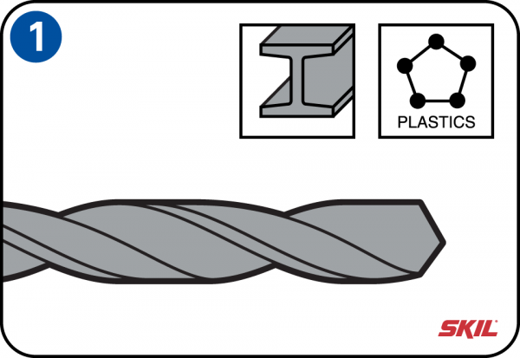
Metāla urbji ar daļēji slīpētu smaili ir derīgi dzelzi nesaturošu metālu (alumīnija, vara, misiņa un cinka), kā arī dzelzs un neleģēta tērauda urbšanai. Nerūsējošā tērauda urbšanai ir derīgi urbji, kas izgatavoti no kobalta sakausējumiem (ātrgriezējtērauds - HSS-E) vai pat urbji ar titāna pārklājumu. Tie ir dārgāki par parastajiem ātrgriezējtērauda urbjiem, taču ir derīgi speciālu šķirņu tērauda urbšanai bez intensīvas dilšanas.

Slide 20
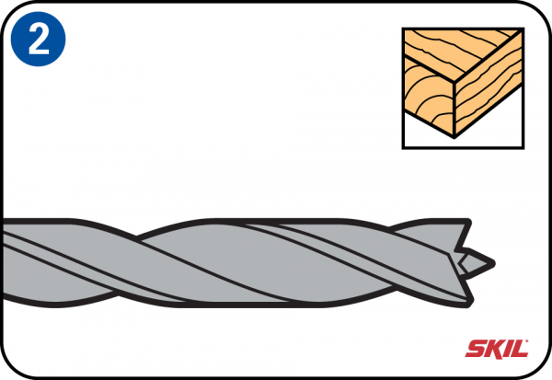
2) Koka urbji
Šiem urbjiem ir gara centrējošā smaile ar diviem priekšgriezošajiem zobiem, un tie ir labi piemēroti tīru urbumu veidošanai kokā.

Slide 21
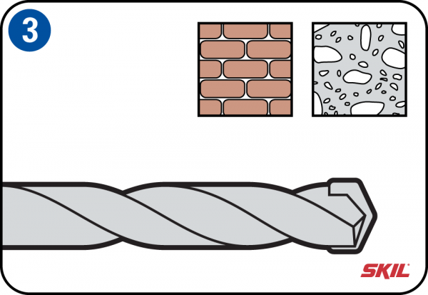
3) Betona urbji
Šie urbji ir lietojami urbumu veidošanai mūrī un betonā, tos iestiprinot perforatorā vai urbjmašīnā ar SDS stiprinājumu (betona urbšanai ir nepieciešami SDS urbji). Taču, ja siena sastāv no porainiem, perforētiem akmeņiem, jāpielieto rotācijas (beztriecienu) urbšana. Tas pats attiecas uz poraino ķieģeļu sienām un ar plāksnēm apšūtajām sienām. Lai veidotu urbumus šajos materiālos, jālieto mūra urbji, kuru smaili veido ielodēta volfrāma karbīda plāksne.

Slide 22
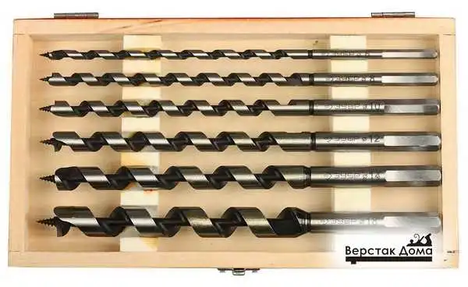
Lūisa spirāle vai skrūve
Lūisa spirāle vai skrūve
Šis ir savijuma urbjmašīnas veids, kuram ir viena rieva un griešanas daļa, kas aprīkota ar asu centrēšanas galu ar vītni, kas ļauj sējmašīnai viegli, bez spiediena, dziļi nonākt vaļīgā materiālā, piemēram, kokā. Lūisa spirāles ir ieteicamas caurumu veidošanai ar gludu iekšējo virsmu, lielu dziļumu, bet vidēju diametru. Galvenais šī rīka trūkums ir tā augstās izmaksas, tieksme uz centru un traucēšana. Turklāt tie ir diezgan trausli.

Slide 23
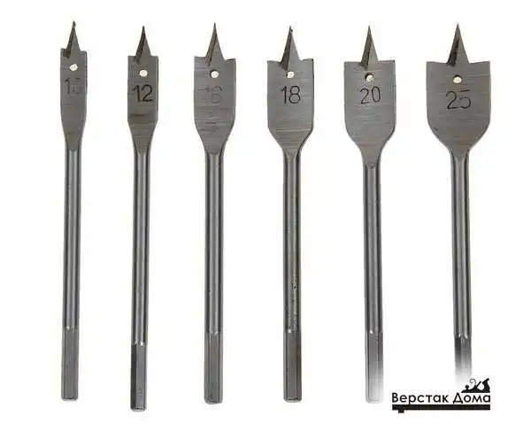
Spalvas urbis,
Šāda veida sējmašīnas tiek izmantotas, ja ir nepieciešams izveidot dziļas atveres ar diametru 8-50 mm. Divvirzienu griešanas zona ir veidota kā lāpsta, kuras punkts izvirzīts centrā. Tas kalpo cauruma centrēšanai. Asmens (asmens) var būt ciets ar kātu vai piestiprināts pie turētāja vai urbšanas stieņa.

Slide 24
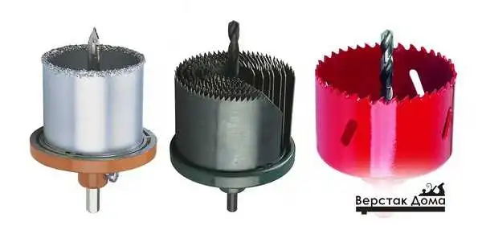
Kroņa urbji
Šāds urbis ir dobs cilindrs (stikls) ar zobainu malu galos. Lai sagatavotu caurumus, kuru diametrs pārsniedz 100 mm, ir nepieciešams vainags. Šāda veida urbjmašīnu komplektā ietilpst smaile, centra urbis ar kātu un vairāki dažāda diametra uzgaļi.

Slide 25
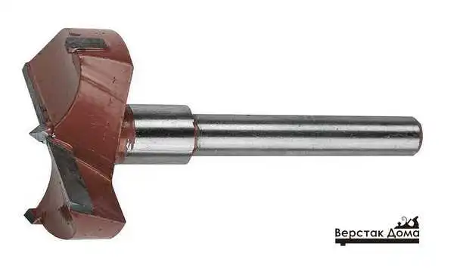
Forstnera urbji
Šis rīks ir kļuvis neaizstājams, strādājot ar koku, laminātu, skaidu plātni un citu brīvu materiālu. Pateicoties īpašajam dizainam (centrēšanas punkta klātbūtne ar griezēju), tiek saglabāti visprecīzākie urbuma izmēri un nodrošināta kārtīga griešana. Rezultāts ir apaļa akla caurums ar plakanu dibenu, gludām, vienmērīgām malām un sienām. Šīs Forstner urbja iespējas ir plaši izmantotas mēbeļu nozarē.

Slide 26
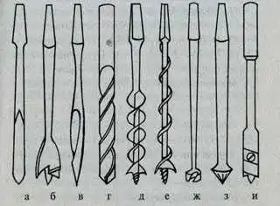
A - karotes urbis (izmanto ne pārāk dziļai urbšanai gar šķiedrām) b - centra urbis (izmanto koka materiālu urbšanai šķiedrās) c - spirālveida urbis (izmanto urbumu urbšanai koka sagatavē šķiedrām pāri) d - skrūvgriezis ar konisku asināšanu (konusveida urbis, metāla urbis) d - savīti, savīti urbi (izmanto dziļu caurumu urbšanai koka sagatavē pa šķiedrām) f - urbjmašīna (izmanto dziļai koka urbšanai šķiedrās) g - korķa skrūves urbis (vai spirālveida lente, izmantots urbšanai no koka gala gar graudu vai leņķī pret darba virsmu) h - padziļināšanas urbis (izmanto urbumu augšdaļas "iegremdēšanai" tā, lai skrūves galva derētu "flush") un - universāla, regulējama urbjmašīna

Slide 27
Koniskie
Šajā kategorijā ietilpst instrumenti ar gludu un pakāpenisku darba virsmu. Izmanto, lai izveidotu caurumus neliela biezuma metāla izstrādājumos, tie nodrošina ērtu urbuma centrēšanu pašā urbšanas sākumā, ko nevar teikt par instrumentu ar cilindrisku darba virsmu. Tomēr pakāpenisko konisko urbju izmantošanas galvenā priekšrocība ir tā, ka ar vienu šādu universālu instrumentu var iegūt dažāda diametra caurumus.

Slide 28
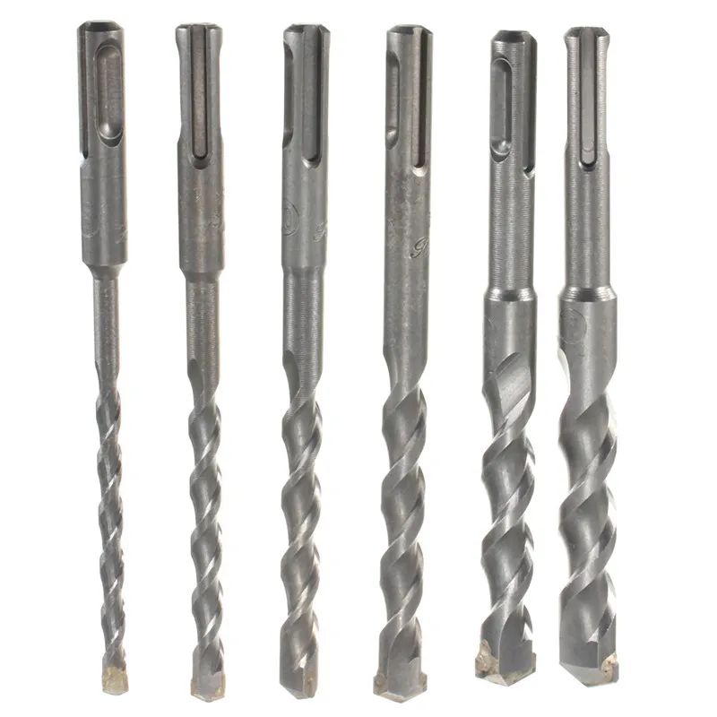
SDS kāti ir TM Bosh ideja par karsto urbju maiņu rotējošajos āmuros. Ir dažādi veidi: SDS (ar divām rievām ar diametru 10 mm, ievietots 40 mm patronā), SDS-plus (kopīgi kātiņi ar diametru 10 mm, ievietoti 40 mm patronā, tiek izmantoti vieglajām āmura urbjmašīnām, urbuma diametrs 4-26 mm )

Slide 29
Paldies

